Slide 1
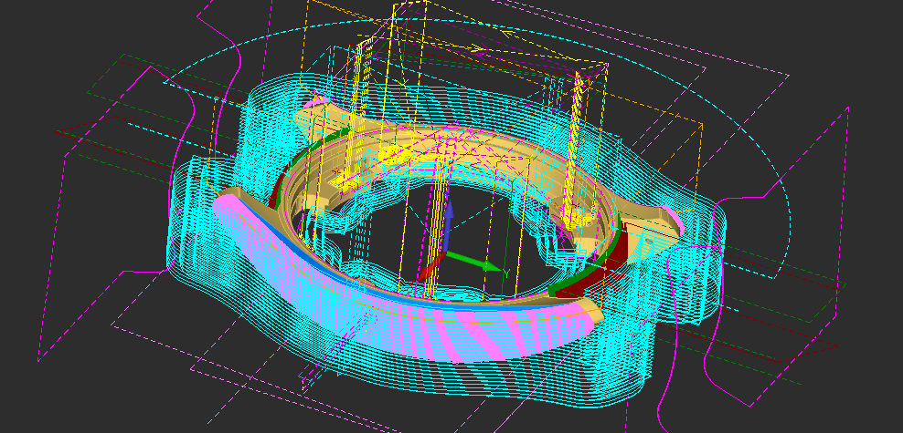

GCode Studio
CAS-IDD Projet Java Dolci Marco & Toussaint Guillaume

Slide 2

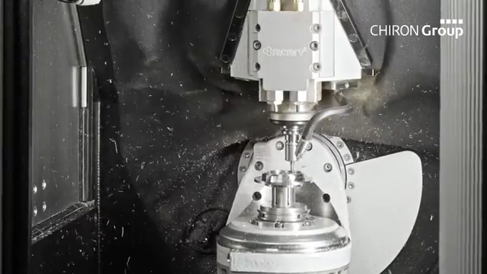

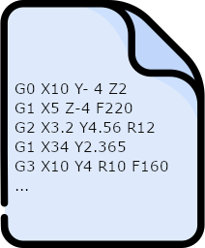



Introduction :
Programmation FAO
Fichier G-Code
Machine outils CNC
Pièce usinée
CAS-IDD Projet Java Dolci Marco & Toussaint Guillaume/17.06.2025

Slide 3
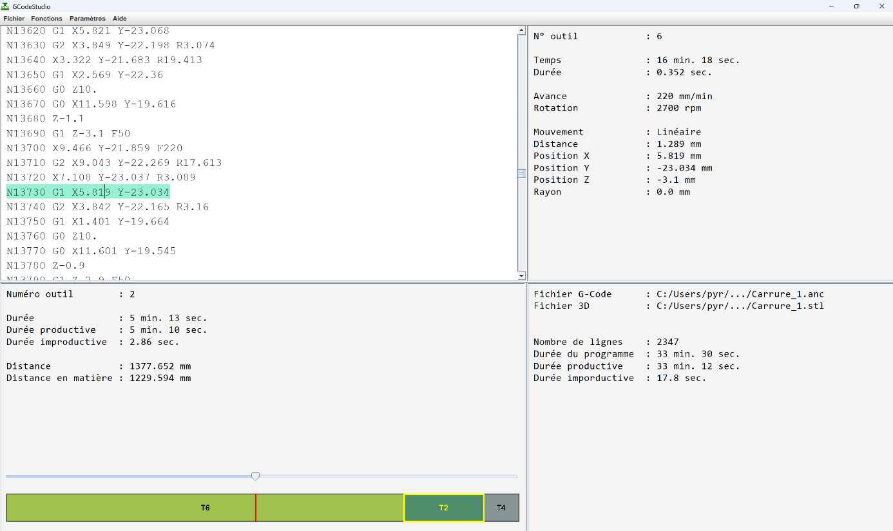
Objectif du projet :
Offrir une interface conviviale et interactive à notre projet python
CAS-IDD Projet Java Dolci Marco & Toussaint Guillaume/17.06.2025

Slide 4
DEMO
CAS-IDD Projet Java Dolci Marco & Toussaint Guillaume/17.06.2025

Slide 5
Evolutions possibles:
Edition du code directement dans l’interface
Optimisation des performances: python → langage bas niveau (C, C++, …)
CAS-IDD Projet Java Dolci Marco & Toussaint Guillaume/17.06.2025

Slide 6

CAS-IDD Projet Java Dolci Marco & Toussaint Guillaume/17.06.2025

